Slide 1
Такие разные танцы

Slide 2
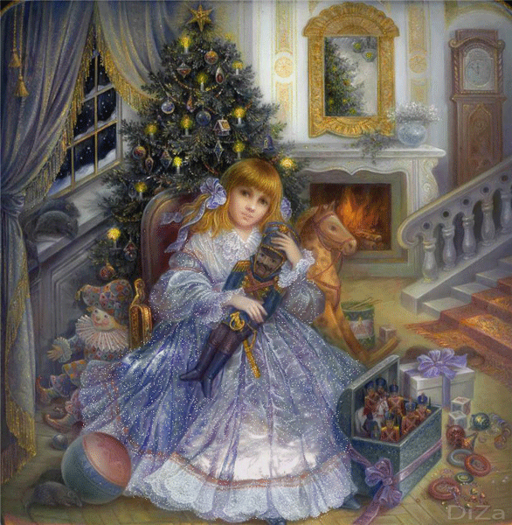

Slide 3
Балет– спектакль, где все артисты танцуют

Slide 4
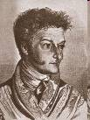
Эрнест Гофман

Slide 5
Либретто - это сценарий или сюжет балета

Slide 6
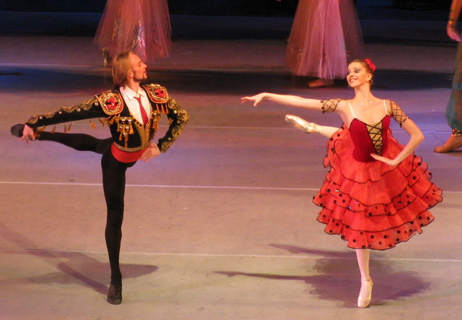
Шоколад - Испанский танец

Slide 7
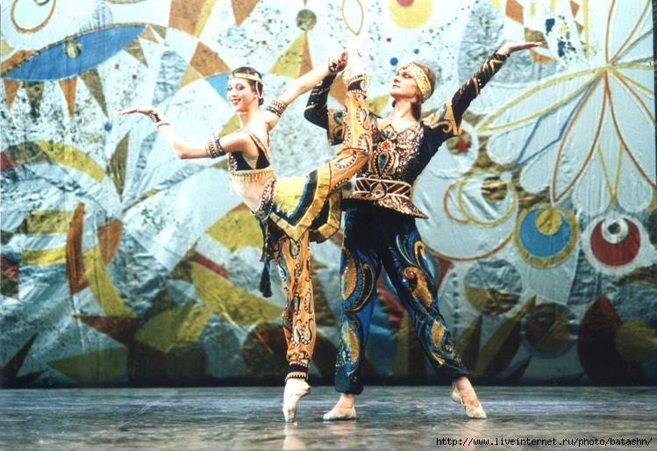
Кофе – Арабский танец

Slide 8
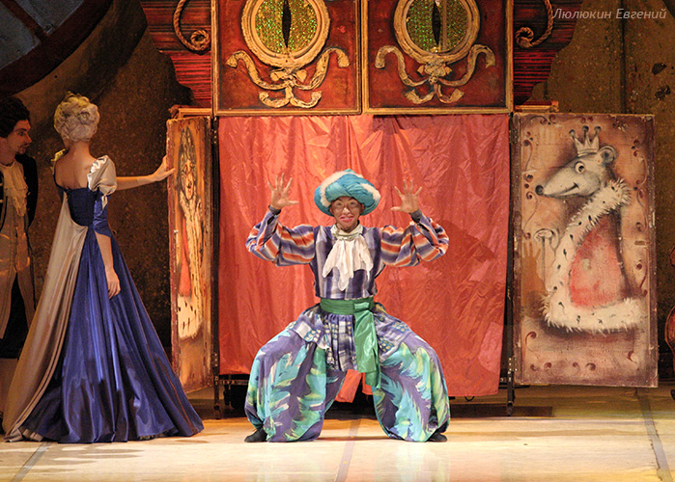
Чай – Китайский танец

Slide 9
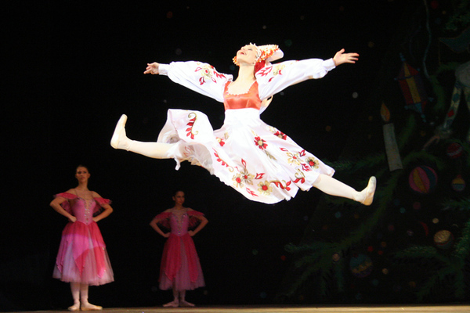
Трепак

Slide 10
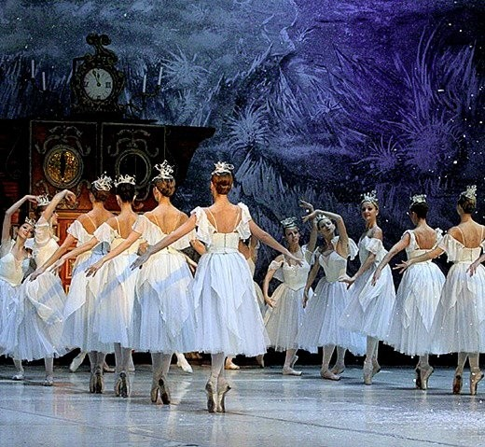
Вальс цветов

Slide 11
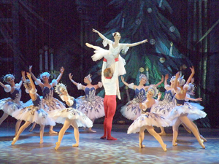
Танец феи Драже

Slide 12
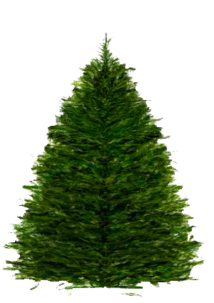

Slide 13
Чай – Китайский танец

Slide 15
Трепак

Slide 16
Трепак – это старинный русский
танец в быстром темпе

Slide 17
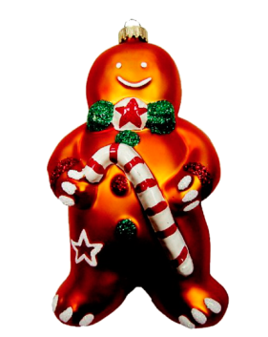

Slide 18
Вальс– (франц. Valse), танец
с трехдольным ритмом,
состоящий в плавном поступательном кружении

Slide 19
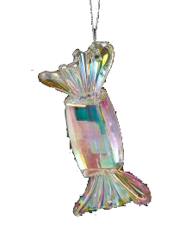

Slide 20
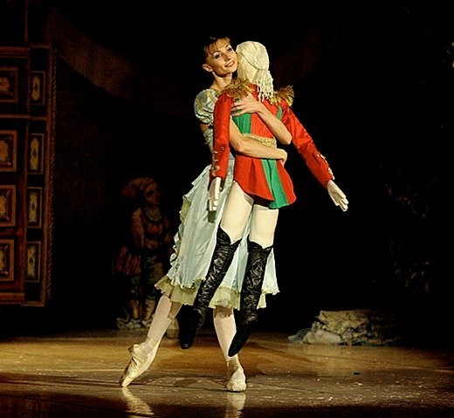

Slide 21
Танец– вид искусства,
в котором художественный
образ создается посредством
ритмичных пластических
движений

Slide 23
Домашнее задание: стр. 58 – 60,
ответить на вопросы в конце
параграфа. Выполнить задание
в дневнике музыкальных
размышлений на стр. 16 - 17

